Slide 1


Slide 2
Outline Presentasi
A. Pemotong Pajak
Penghasilan yang Terkait dengan PPh Pasal 21
Dasar Pemotongan PPh Pasal 21
Pengurangan yang Diperbolehkan
Tarif dan Penghitungan PPh
PPh Ditanggung Pemerintah
Saat Pemotongan PPh
Hak & Kewajiban Employer & Employee

Slide 3
Pengertian PPh Pasal 21/26
Pajak Penghasilan Sehubungan dengan
Pekerjaan atau Jabatan,
Jasa dan kegiatan,
Yang dilakukan Wajib Pajak Orang Pribadi
Penghasilan berupa :
Gaji
Upah
Honorarium
Tunjangan dan
Pembayaran lain dengan nama apapun
WP DN
PPh 21
PPh 26
WP LN

Slide 4
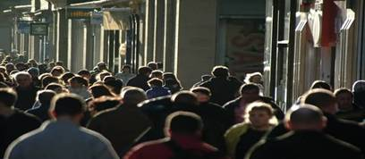


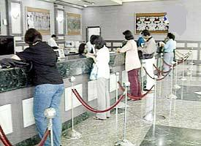
Faktor – Faktor yang Relevan Untuk Diperhatikan
Subyek Pajak
Obyek Pajak
Tarif Pajak
Cara Pelunasan

Slide 5
Pemotong PPh Pasal 21/26
pemberi kerja yang terdiri dari orang pribadi dan badan
Bendahara atau pemegang kas pemerintah
dana pensiun, badan penyelenggara Jaminan Sosial Tenaga Kerja dan badan-badan lain
Orang pribadi yang melakukan kegiatan usaha atau pekerjaan bebas serta badan
Penyelenggara kegiatan
Pasal 2 ayat (1)

Slide 6
Tidak Termasuk Pemberi Kerja Sebagai Pemotong PPh Pasal 21/26
Kantor perwakilan negara asing
Organisasi-organisasi internasional yang ditetapkan Menteri Keuangan
Pemberi kerja orang pribadi yang tidak melakukan kegiatan usaha atau pekerjaan bebas yang semata-mata memperkerjakan orang pribadi untuk melakukan pekerjaan rumah tangga atau pekerjaan bukan dalam rangka melakukan kegiatan usaha atau pekerjaan bebas
Pasal 2 ayat (2)

Slide 7
Penerima Penghasilan Yang Dipotong PPh Pasal 21/26
(Pasal 3)
Pegawai
Penerima uang pesangon, pensiun atau uang manfaat pensiun, THT, JHT, termasuk ahli warisnya
Bukan pegawai :
  Tenaga ahli
  Seniman/pekerja seni, pembawa acara
  Olahragawan
  Penasihat, pengajar, pelatih, penceramah, penyuluh dan moderator
  Pengarang, peneliti, penerjemah
  Pemberi jasa dalam segala bidang
  Agen iklan
  Pengawas dan pengelola proyek
  Pembawa pesanan/yang menemukan langganan/perantara
  Petugas penjaja barang dagangan
  Petugas dinas luar asuransi
  Distributor MLM, Direct Selling
Peserta kegiatan
  Peserta perlombaan
  Peserta rapat, konferensi, sidang, pertemuan, kunjungan kerja
  Peserta/anggota kepanitiaan
  Peserta pendidikan, pelatihan dan magang
  Peserta kegiatan lainnya

Slide 8
Klasifikasi Penghasilan Berkaitan Dengan Obyek PPh Pasal 21
Dikenakan PPh final
Obyek PPh 21
Tidak Dikenakan PPh final
Penghasilan
Non Obyek PPh 21

Slide 9
Penghasilan Yang Dipotong PPh Pasal 21/26
Penghasilan Pegawai Tetap baik teratur maupun tidak teratur
Penghasilan Penerima Pensiun secara teratur
Penghasilan sehubungan dengan pemutusan hubungan kerja dan sehubungan pensiun yang diterima sekaligus
Penghasilan pegawai tidak tetap atau tenaga kerja lepas yang dibayarkan secara bulanan
Imbalan kepada bukan pegawai
Imbalan kepada peserta kegiatan
TERMASUK
Natura/Kenikmatan dari :
Bukan Wajib Pajak
Wajib Pajak PPh Final
Wajib Pajak Norma Penghitungan Khusus
Pasal 5

Slide 10
Penghasilan Yang Tidak Dipotong PPh Pasal 21
Pembayaran manfaat atau santunan asuransi kesehatan, kecelakaan, jiwa, dwiguna dan bea siswa
Natura/kenikmatan dari Wajib Pajak atau Pemerintah
Iuran pensiun kepada dana pensiun yang telah disahkan Menkeu, iuran THT/JHT yang dibayar pemberi kerja
Zakat/sumbangan wajib keagamaan dari badan/lembaga yang dibentuk/disahkan pemerintah
Bea siswa sebagaimana dimaksud dalam Pasal 4 ayat (3) huruf l UU PPh
Pasal 8 ayat (1)

Slide 11
PPh Pasal 21:
Pegawai Tetap & Penerima Pensiun Berkala
Penghasilan Bruto
Pegawai Tetap
Penerima Pensiun
Gaji, Tunjangan, Premi Asuransi Dibayar Pemberi Kerja
Uang Pensiun Berkala
Dikurangi Dengan
Dikurangi Dengan
Biaya Jabatan, 5% dari pengh. Bruto maks. Rp6.000.000 per tahun atau Rp500.000 per bulan
Iuran pensiun, THT/JHT yang dibayar sendiri
Biaya Pensiun, 5% dari pengh. Bruto maks. Rp2.400.000 per tahun atau Rp200.000 perbulan
PENGHASILAN NETO (SETAHUN/DISETAHUNKAN)
Dikurangi: PTKP
Penghasilan Kena Pajak
Dikenakan Tarif Pasal 17
Notes:
11

Slide 12
Iuran Pensiun Vs Premi Asuransi
Ditinjau dari sisi karyawan sebagai penerima penghasilan:
 | Iuran Pensiun | Premi asuransi
Dibayar Sendiri | Pengurang | Bukan Pengurang
Dibayar Pemberi Kerja | Bukan Objek PPh | Objek PPh
Pembayaran/ Penggantian Bagi Penerima | Objek PPh | Bukan Objek PPh
Notes:
12

Slide 13
BESARNYA
PENGHASILAN TIDAK KENA PAJAK
(PTKP) Tahun 2016
PMK 101/pmk.10/2016
Rp 54.000.000
Rp 4.500.000
Rp 4.500.000
UNTUK DIRI WAJIB PAJAK ORANG PRIBADI
TAMBAHAN UNTUK WAJIB PAJAK KAWIN
TAMBAHAN UNTUK SETIAP ANGGOTA KELUARGA SEDARAH SEMENDA DALAM GARIS KETURUNAN LURUS SERTA ANAK ANGKAT YG MENJADI TANGGUNGAN SEPENUHNYA MAKSIMAL 3 ORANG
PENERAPAN PTKP DITENTUKAN OLEH KEADAAN
PADA AWAL TAHUN KALENDER
ATAU
AWAL BULAN DARI BAGIAN TAHUN KALENDER
(Pasal 11 ayat (5) dan (6)

Slide 14
PTKP UTK KARYAWATI
STATUS KAWIN
STATUS KAWIN
SUAMI
TDK MENERIMA/
MEMPEROLEH
PENGHASILAN
STATUS TDK
KAWIN
HANYA UTK DIRI
SENDIRI
- UTK DIRI SENDIRI
SEBAGAI WP
- STATUS KAWIN
- TANGGUNGAN
MAKS 3 ORANG
- UTK DIRI SENDIRI
SEBAGAI WP
- TANGGUNGAN
MAKS 3 ORANG
SYARAT:
MENUNJUKKAN KET. TERTULIS DARI PEMERINTAH DAERAH SETEMPAT
SERENDAH-RENDAHNYA KECAMATAN BAHWA SUAMI TIDAK MENERIMA/
MEMPEROLEH PENGHASILAN
Pasal 11 ayat (3) dan (4)

Slide 15
PPh Pasal 21:
Pegawai Tidak Tetap/Tenaga Kerja Lepas, Pemagang dan Calon Pegawai
Upah/Uang Saku Harian, Mingguan, Satuan, Borongan
Dibayarkan Bulanan Atau Jumlah Upah Kumulatif satu bulan melebihi Rp 6.000.000
Upah/Uang Saku Harian
Dikali 12
≤ 450.000
> 450.000
Dikurangi PTKP Setahun
Tidak Dipotong
Dikurangi 450.000
Penghasilan Kena Pajak
Dipotong 5%
Dikenakan Tarif Ps 17
Upah kumulatif > Rp 4.5 jt s.d. Rp 10.2 jt sebulan
PPh Ps 21 Setahun
Upah sehari dikurangi PTKP sehari
Dibagi 12
Tarif PPh 21 : 5%
PPh Pasal 21 Sebulan
Notes:
15

Slide 16

PPh Pasal 21 Tarif Efektif Sesuai PMK 168 Tahun 2023

Slide 17

Tarif Pemotongan PPh Pasal 21 (Tidak Final)
Lapisan Penghasilan Kena Pajak | Tarif Pajak
Sampai dengan Rp60.000.000 (enam puluh juta rupiah) | 5% (lima persen)
Di atas Rp60.000.000 (enam puluh juta rupiah) s.d. Rp250.000.000 (dua ratus lima puluh juta rupiah) | 15% (lima belas persen)
Di atas Rp250.000.000 (dua ratus lima puluh juta rupiah) s.d. Rp500.000.000 (lima ratus juta rupiah) | 25% (dua puluh lima persen)
Di atas Rp500.000.000 (lima ratus juta rupiah) s.d. Rp5.000.000.000 (lima miliar rupiah) | 30% (tiga puluh persen)
Di atas Rp5.000.000.000 (lima miliar rupiah) | 35% (tiga puluh lima persen)
Digunakan Untuk Penghitungan PPh Pasal 21 Pegawai Tetap pada Masa Pajak Terakhir, Pegawai Tidak Tetap yang tidak dibayar bulanan dan dibayar lebih 2,5 jt per hari, Bukan Pegawai, Peserta Kegiatan, Penarikan Dan Pensiun di Awal Peserta Program Pensiun dan Mantan Pegawai
PP 58 Tahun 2023
PMK 168 Tahun 2023

Slide 18


Tarif Pemotongan PPh Pasal 21 (Tidak Final)
Penghasilan Bruto Bulanan | Tarif Efektif Bulanan
PTKP : TK/0 (54 juta); TK/1 & K/0 (58,5 juta) | TER A
PTKP : TK/2 & K/1 (63 juta); TK/3 & K/2 (67,5 juta) | TER B
PTKP : K/3 (72 juta) | TER C
040147
040147
Digunakan Untuk Penghitungan PPh Pasal 21 Pegawai Tetap Setiap Masa Pajak Selain Masa Pajak Terakhir, Anggota Dewan Komisaris/Pengawas yang Menerima Penghasilan Tidak Teratur dan Pegawai Tidak Tetap yang dibayar bulanan
Penghasilan Bruto Harian | TER Harian
PTKP : TK/0 (54 juta); TK/1 & K/0 (58,5 juta) | 0% x Ph Bruto Harian (sd Rp450.000)
PTKP : TK/2 & K/1 (63 juta); TK/3 & K/2 (67,5 juta) | 0,5% x Ph Bruto Harian (Diatas Rp450.000 sd Rp2.500.000)
Digunakan Untuk Penghitungan PPh Pasal 21 Pegawai Tidak Tetap yang dibayar bulanan dengan penghasilan tidak lebih 2,5 jt per hari
PP 58 Tahun 2023
PMK 168 Tahun 2023

Slide 19


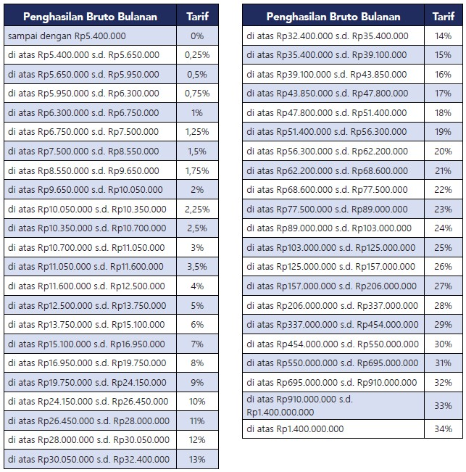

TARIF EFEKTIF BULANAN KATEGORI A
Tarif Efektif Bulanan Kategori A diterapkan untuk Wajib Pajak Orang Pribadi dengan Status Penghasilan Tidak Kena Pajak sbb:
Tidak Kawin tanpa tanggungan (TK0)=
54jt
Tidak Kawin tanggungan 1 (TK1) = 58,5jt
Kawin tanpa tanggungan (K0) = 58,5jt

Slide 20
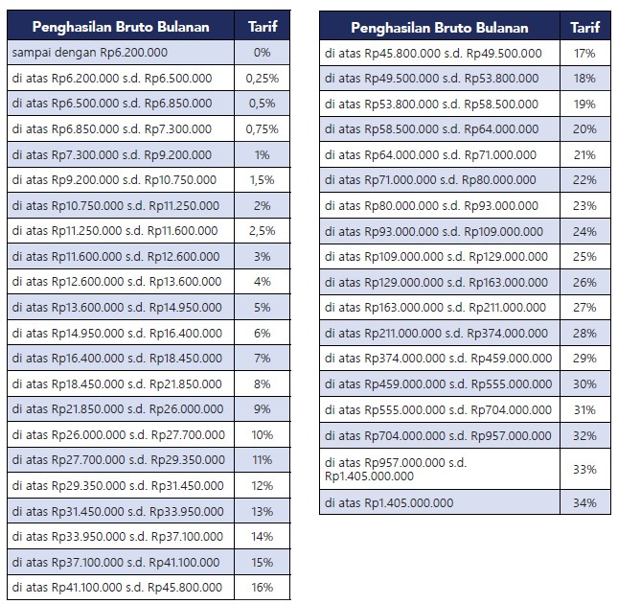
TARIF EFEKTIF BULANAN KATEGORI B
Tarif Efektif Bulanan Kategori B diterapkan untuk Wajib Pajak Orang Pribadi dengan Status Penghasilan Tidak Kena Pajak sbb:
Tidak Kawin tanggungan 2 (TK2) = 63jt
Tidak Kawin tanggungan 3 (TK3) = 67,5jt
Kawin tanggungan 1 (K1) = 63jt
Kawin tanggungan 2 (K2) = 67,5jt

Slide 21
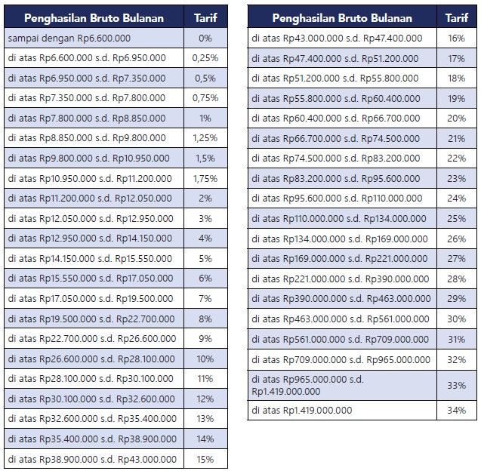
TARIF EFEKTIF BULANAN KATEGORI C
Tarif Efektif Bulanan Kategori C diterapkan untuk Wajib Pajak Orang Pribadi dengan Status Penghasilan Tidak Kena Pajak dengan status Kawin jumlah tanggungan 3 (K3) = 72juta

Slide 22


Tarif Pemotongan PPh Pasal 21 (Final)
Penghasilan Pesangon Sekaligus | Tarif Final
Penghasilan Bruto sd Rp50.000.000 | 0%
Penghasilan Bruto diatas Rp50.000.000 sd Rp100.000.000 | 5%
Penghasilan Bruto diatas Rp100.000.000 sd Rp500.000.000 | 15%
Penghasilan Bruto diatas Rp500.000.000 | 25%
Diterapkan atas jumlah kumulatif Penghasilan Pesangon yang dibayarkan dalam jangka waktu paling lama 2 tahun kalender
Penghasilan Manfaat Pensiun, THT atau JHT Sekaligus | Tarif Final
Penghasilan Bruto sd Rp50.000.000 | 0%
Penghasilan Bruto diatas Rp50.000.000 | 5%
Diterapkan atas jumlah kumulatif Penghasilan Manfaat Pensiun, THT atau JHT yang dibayarkan dalam jangka waktu paling lama 2 tahun kalender
PP 68 Tahun 2010
PMK 16 Tahun 2010

Slide 23
Tarif Pemotongan PPh Pasal 21 (Final)
Honorarium atau Imbalan Lain Beban APBN atau APBD | Tarif Final
Jumlah bruto honorarium atau imbalan lain bagi PNS Golongan I dan Golongan II, Anggota TNI dan Anggota POLRI Golongan Pangkat Tamtama dan Bintara, dan Pensiunannya | 0%
Jumlah bruto honorarium atau imbalan lain bagi PNS Golongan III, Anggota TNI dan Anggota POLRI Golongan Pangkat Perwira Pertama, dan pensiunannya | 5%
Jumlah bruto honorarium atau imbalan lain bagi Pejabat Negara, PNS Golongan IV, Anggota TNI dan Anggota POLRI Golongan Pangkat Perwira Menengah dan Perwira Tinggi, dan Pensiunannya | 15%
PP 80 Tahun 2010

Slide 24
























Pemotongan PPh 21 Tidak Final
Setiap masa pajak,
TER Bulanan X Penghasilan Bruto
PEGAWAI TETAP & PENSIUNAN PNS/TNI/POLRI/PEJABAT NEGARA
kecuali masa pajak terakhir
Masa pajak terakhir/desember
Tarif Ps. 17 X PKP Setahun
ANGGOTA DEWAN KOMISARIS/PENGAWAS YANG MENERIMA PENGHASILAN TIDAK TERATUR
Setiap Masa Pajak
TER Bulanan X Penghasilan Bruto
<= Rp450.000 / Hari
0% X Penghasilan Bruto Harian
Tidak dibayar
bulanan
> Rp450.000-
Rp2.500.000 / hari
0,5% X Penghasilan Bruto Harian
PEGAWAI TIDAK TETAP
> Rp2.500.000 / hari
Tarif Pasal 17 X 50% X Ph Bruto
Dibayar bulanan
Tarif Efektif Bulanan X Ph Bruto
BUKAN PEGAWAI
Setiap Masa Pajak atau pada saat terutang
Ph Bruto X 50% X Tarif Pasal 17
PESERTA KEGIATAN
Setiap Masa Pajak atau pada Saat terutang
Penghasilan Bruto x Tarif Pasal 17
PENARIKAN DANA PENSIUN DIAWAL OLEH PEGAWAI, MANTAN PEGAWAI
Setiap Masa Pajak
Penghasilan Bruto x Tarif Pasal 17

Slide 25







Pemotongan PPh 21 Final
Ph Bruto sd Rp50 juta
Kumulatif Penghasilan
0% X Penghasilan Bruto
5% X Penghasilan Bruto
15% X Penghasilan Bruto 25% X Penghasilan Bruto
Penerima Penghasilan Pesangon Sekaligus
Pesangon yang dibayarkan dalam jangka waktu paling lama 2 tahun kalender
Ph Bruto Rp50 juta sd Rp100 juta
Ph Bruto Rp100 juta sd Rp500 juta
Ph Bruto diatas Rp500 juta
Kumulatif Penghasilan Manfaat Pensiun, THT atau JHT yang dibayarkan dalam jangka waktu paling lama 2 tahun kalender
Penghasilan Manfaat Pensiun, THT atau JHT Sekaligus
Ph Bruto sd Rp50 juta
Ph Bruto diatas Rp50 juta
0% X Penghasilan Bruto
5% X Penghasilan Bruto
Honorarium atau Imbalan Lain Beban APBN atau APBD
Ph Bruto Gol I & II
Ph Bruto Gol III Ph Bruto Gol IV
0% X Penghasilan Bruto
5% X Penghasilan Bruto 15% X Penghasilan Bruto
Penghasilan Manfaat Pensiun, THT atau JHT Sekaligus
PP 68 Tahun 2010
PMK 16 Tahun 2010
PP 80 Tahun 2010

Slide 26
Penghitungan PPh Pasal 21:
Tenaga Ahli Yang Melakukan Pekerjaan Bebas
Tarif Pasal 17 atas Jumlah Kumulatif
50% dari Jumlah Penghasilan Bruto
Dalam hal Dokter Yang Praktik di RS/Klinik
Jumlah Penghasilan Bruto adalah
Sebesar Jasa Dokter Yang Dibayarkan
Pasien melalui RS/Klinik sebelum
Dipotong Biaya-Biaya atau Bagi Hasil RS/Klinik

Slide 27
Penghitungan PPh Pasal 21:
Bukan Pegawai Selain Tenaga Ahli
Atas Imbalan Berkesinambungan
Memiliki NPWP dan Hanya Menerima Penghasilan Dari Pemotong Pajak Yang Bersangkutan
Tidak Punya NPWP Atau Menerima Penghasilan Dari Selain Pemotong Pajak Yang Bersangkutan
Tarif Pasal 17 atas Jumlah Kumulatif Penghasilan Kena Pajak
Tarif Pasal 17 atas Jumlah Kumulatif Penghasilan Bruto
PKP adalah Penghasilan Bruto Dikurangi PTKP per bulan
Menyerahkan fotokopi kartu NPWP dan bagi wanita kawin menyerahkan fotokopi NPWP suami serta fotokopi surat nikah & KK
Notes:
27

Slide 28
PPh Pasal 21 :
Bukan Pegawai Selain Tenaga Ahli
Atas Imbalan Yang Tidak
Bersifat Berkesinambungan
TARIF PS. 17
X
JUMLAH PENGHASILAN BRUTO
Notes:
28

Slide 29
PPh Pasal 21:
Peserta Kegiatan
TARIF PS. 17 DITERAPKAN ATAS :
JUMLAH PENGHASILAN BRUTO
PEMBAYARAN YANG BERSIFAT UTUH DAN TIDAK DAPAT DIPECAH

Slide 30
PPh Pasal 21
DEWAN KOMISARIS / PENGAWAS BUKAN PEG. TETAP
PESERTA PROGRAM PENSIUN YANG MASIH BERSTATUS PEGAWAI
MANTAN PEGAWAI
JASA PRODUKSI, TANTIEM, GRATIFIKASI DAN BONUS ATAU IMBALAN LAIN YANG TIDAK TERATUR
PENARIKAN DANA PENSIUN
DITERAPKAN TARIF PASAL 17 X PENGHASILAN BRUTO KUMULATIF

Slide 31
Tatacara Pemotongan PPh Pasal 21
ATAS
Uang Pesangon
Uang Manfaat Pensiun
THT/JHT Yang Dibayarkan Sekaligus
DIATUR DALAM KETENTUAN YANG DITETAPKAN KHUSUS
(Pasal 18)

Slide 32
Tatacara Pemotongan dan Pengenaan PPh Pasal 21
Penghasilan Bersumber Dari APBN/D yang Diterima oleh :
Pejabat Negara
PNS
Anggota TNI/Polri
dan Pensiunannya
DIATUR DALAM KETENTUAN YANG DITETAPKAN KHUSUS
(Pasal 17)

Slide 33
PPh Pasal 26:
WP Luar Negeri
20% Final
X
PENGHASILAN BRUTO
MEMPERHATIKAN KETENTUAN P3B
Notes:
33

Slide 34
Penerima Penghasilan Tidak Ber NPWP
DIKENAKAN TARIF LEBIH TINGGI 20%
DIPOTONG PPh PASAL 21 SEBESAR 120% DARI PPh PASAL 21 YANG SEHARUSNYA DIPOTONG JIKA BER NPWP
JIKA PEGAWAI TETAP, BER- NPWP SEBELUM PEMOTONGAN BULAN DESEMBER
TIDAK BERLAKU UNTUK PPh PASAL 21 FINAL
DIPERHITUNGKAN OLEH PEMOTONG DENGAN PPh PASAL 21 TERUTANG BULAN-BULAN BERIKUTNYA

Slide 35
Saat Terutang
PPh Pasal 21/26
Bagi Penerima Penghasilan
Bagi Pemotong PPh Pasal 21/26
SAAT DILAKUKAN PEMBAYARAN ATAU SAAT TERUTANGNYA PENGHASILAN
UNTUK SETIAP MASA PAJAK
AKHIR BULAN DILAKUKANNYA PEMBAYARAN
ATAU
AKHIR BULAN TERUTANGNYA PENGHASILAN
Pasal 21
Notes:
35

Slide 36
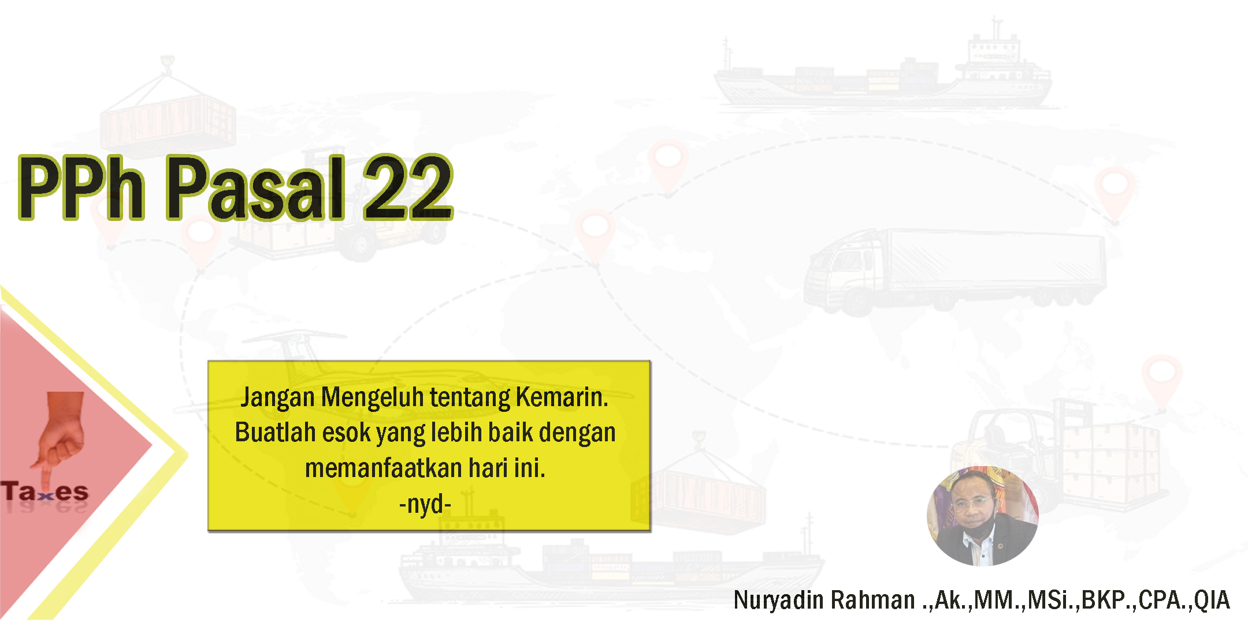

Slide 37
OBJEK dan PEMUNGUT PPh PASAL 22
PEMUNGUT
OBJEK
- DITJEN ANGGARAN
- BEND. PEMERINTAH PUSAT/
DAERAH
PEMBAYARAN ATAS
PEMBELIAN BARANG
BUMN/BUMD
PEMBAYARAN ATAS PEMBELIAN
BARANG DARI BELANJA NEGARA/DAERAH
BI, PPA, BULOG, PT TELKOM,
PT PLN, PT GARUDA IND,
PT INDOSAT, KRAKATAU STEEL,
PERTAMINA, BANK-BANK BUMN
PEMBAYARAN ATAS
PEMBELIAN BARANG DARI
NON BELANJA NEGARA/DAERAH
- BANK DEVISA
- DITJEN BEA DAN CUKAI
IMPOR
PERTAMINA DAN PRODUSEN LAINNYA (IMPORTIR)
BAHAN BAKAR MINYAK, GAS, DAN
PELUMAS ATAS PENJUALAN BAHAN BAKAR
MINYAK, GAS DAN PELUMAS
PENJUALAN HASIL
PRODUKSI DAN PENJUALAN
DARI IMPOR
BADAN USAHA DI BIDANG:
- INDUSTRI SEMEN*)
- INDUSTRI KERTAS
- INDUSTRI BAJA
- INDUSTRI OTOMOTIF
PENJUALAN
HASIL PRODUKSI
DI DALAM NEGERI
WAJIB PAJAK BADAN TERTENTU
PENJUALAN BARANG YANG TERGOLONG
SANGAT MEWAH

Slide 38
TARIF DAN
DASAR PEMUNGUTAN
OBJEK
TARIF
PEMBAYARAN ATAS
PEMBELIAN BARANG
1.5 % X HARGA PEMBELIAN
DENGAN API : 2,5 % X NILAI IMPOR*
DENGAN API (IMPOR KEDELAI, GANDUM,
& TEPUNG TERIGU : 0,5% X NILAI IMPOR
TANPA API : 7,5 % X NILAI IMPOR
TIDAK DIKUASAI : 7,5 % X HARGA Jual Lelang
IMPOR
PENJUALAN
HASIL PRODUKSINYA
DI DALAM NEGERI
- SEMEN : 0,25% X DPP PPN
- KERTAS : 0,1% X DPP PPN
- BAJA : 0,3% X DPP PPN
- OTOMOTIF : 0,45% X DPP PPN
5% DARI HARGA JUAL :
PESAWAT UDARA PRIBADI DGN HARGA JUAL LEBIH DARI
Rp 20 MILIAR;
KAPAL PESIAR & SEJENISNYA DGN HARGA JUAL LEBIH
DARI Rp 10 MILIAR;
RUMAH BESERTA TANAHNYA DGN HARGA JUAL/HARGA
PENGALIHANNYA LEBIH DARI Rp 10 MILIAR DAN LUAS
BANGUNAN LEBIH DARI 500 M2
APARTEMEN/KONDOMINIUM & SEJENISNYA DGN HARGA JUAL/
PENGALIHANNYA LEBIH DARI Rp 10 MILIAR DAN/ATAU LUAS
BANGUNAN LEBIH 400 M2;
KENDARAAN BERMOTOR RODA 4 PENGANGKUTAN ORG
KURANG DARI 10 ORG BERUPA SEDAN, JEEP, SPORT
UTILITY (SUV), MULTI PURPOSE VEHICLE (MPV), MINIBUS
& SEJENIS DGN HARGA LEBIH DARI Rp 5 MILIAR DGN
KAPASITAS SILINDER LEBIH DARI 3.OOO CC
PENJUALAN
BARANG YG TERGOLONG
SANGAT MEWAH
*Nilai impor = Cost Insurance and Freight (CIF) +
Bea Masuk + Pungutan Lainnya
(menurut UU pabean)

Slide 39
IMPOR YG DIKECUALIKAN DARI PEMUNGUTAN PPh PSL 22
IMPOR BARANG YG DIBEBASKAN DARI BEA MASUK :
BARANG PERWKl.NEG. ASING BESER. PARA PEJABATNYA YG BERTUGAS DI IND. BERDSR ASAS TIMBAL BALIK;
BRG UTK KEPERL.BDN INT. YG DIAKUI DAN TERDAF. PD PEM. IND BESER PEJABT-NYA YG BERTUGAS DI IND. DAN TDK MEMEG PASPOR IND.;
BRG KIRIMAN HADIAH UTK KEPERL. IBADAH UMUM,AMAL,SOSIAL, ATAU KEBUDAYAAN;
BRG UTK KEPERLUAN MUSEUM, KEBUN BINATANG, DAN TEMPAT LAIN SEMACAM ITU YG TERBUKA UNTUK UMUM;
BRG UNTUK KEPERLUAN PENELITIAN DAN PENGEMBANGAN ILMU PENGETAHUAN ;
BRG UTK KEPERLUAN KHUSUS KAUM TUNA NETRA DAN PENYAND CACAT LAINNYA;
BARANG PINDAHAN;
PETI ATAU KEMASAN LAIN YG BERISI JENAZAH ATAU ABU JENAZAH;
BRG PRIBADI PENUMPANG, AWAK SARANA PENGANGKUT, PELINTAS BATAS, DAN BARANG KIRIMAN SAMPAI BATAS NILAI PABEAN ATAU JUMLAH TERTENTU;
BARANG YG DIIMPORT OLEH PEMERINTAH PUSAT ATAU DAERAH YG DITUJUKAN BAGI KEPENTINGAN UMUM;
PERSENJATAAN, AMUNISI, DAN PERLENGKAPAN MILITER, TERMSK SUK.CAD YG DIPERUNTUKAN BAGI KEPERLUAN HANKAM NEGARA;
BRG DAN BAHAN YG DIPERGUNAKAN UTK MENGHASILKAN BRG BAGI KEPERLUAN HANKAM NEGARA;
VAKSIN POLIO DLM RANGKA PELAKSANAAN PROGRAM PIN;
BUKU PELAJ. UMUM, KITAB SUCI DAN BUKU PELAJARAN AGAMA;
KPL LAUT, KPL ANGK. SUNGAI., DANAU DAN UTK PENYEBRANGAN., KPL PANDU, KPL PENANGKAP IKAN, KPL TONGKANG DAN SUKU CADANG, ALAT KESELAMATAN PELAYARAN ATAU KESELAMATAN MANUSIA YG DIIMPOR DAN DIGUNAKAN PERUS. PEL.NIAGA NAS. ATAU PERUS.PENAGKAPAN IKAN NASIONAL;
PES.UDARA DAN SUK.CAD.SERTA ALAT KESELAMATAN PENERB. ATAU ALAT KESALAMATAN MANUSIA, PERALATAN UTK PERBAIKAN ATAU PEMELIHARAAN YG DIIMPOR DAN DIGUNAKAN OLEH PERUS.ANGK.UDARA NIAGA NAS.
KERETA API DAN SUK.CAD. SERTA PERALATAN UTK PERBAIKAN ATAU PEMELIHARAAN SERTA PRASARANA YG DIIMPOR DAN DIGUNAKAN OLEH PT KERETA API INDONESIA
PERALATAN YG DIGUNAKAN UTK PENYEDIAAN DATA BATAS DAN PHOTO UDARA WIL.NEG.RI YG DILAKUKAN OLEH TNI

Slide 40
PEMBAYARAN ATAS PENYERAHAN/PEMBELIAN
BARANG YANG DIKECUALIKAN DARI
PEMUNGUTAN PPh PSL 22
PENYERAHAN BARANG-BARANG YG BERDASARKAN KETENTUAN PERATURAN PERUNDANG-UNDANGAN TIDAK TERUTANG PPh
PEMBAYARAN UNTUK PEMBELIAN BARANG YANG JUMLAHNYA PALING BANYAK Rp 2.000.000,00 (BUKAN JUMLAH YANG DIPECAH-PECAH)
PEMBAYARAN UNTUK PEMBELIAN BAHAN BAKAR MINYAK, LISTRIK, GAS, AIR MINUM/PDAM DAN BENDA POS,
PEMBAYARAN UNTUK PEMBELIAN BARANG SEHUBUNGAN DGN PEKERJAAN YANG DILAKUKAN DALAM RANGKA PELAKSANAAN PROYEK PEMERINTAH YG DIBIAYAI DENGAN HIBAH ATAU DANA PINJAMAN LUAR NEGERI
PEMBAYARAN / PENCAIRAN DANA JARINGAN PENGAMANAN SOSIAL OLEH KPPN
IMPOR KEMBALI (RE-IMPOR YG MELIPUTI BARANG BARANG YG TELAH DIEKSPOR KEMUDIAN DIIMPOR KEMABLI DLM KUALITAS YG SAMA ATAU BRG-BRG YG TELAH DIEKSPOR UTK KEPERLUAN PERBAIKAN, PENGERJAAN DAN PENGUJIAN YG TELAH MEMENUHI SYARAT YG DITENTUKAN OLEH DIT.BEA CUKAI

Slide 41
Tidak ber-NPWP…..
Dalam hal WP yang menerima atau memperoleh penghasilan tidak mempunyai NPWP maka besarnya tarif PPh Ps. 22 adalah 100% lebih tinggi.

Slide 42
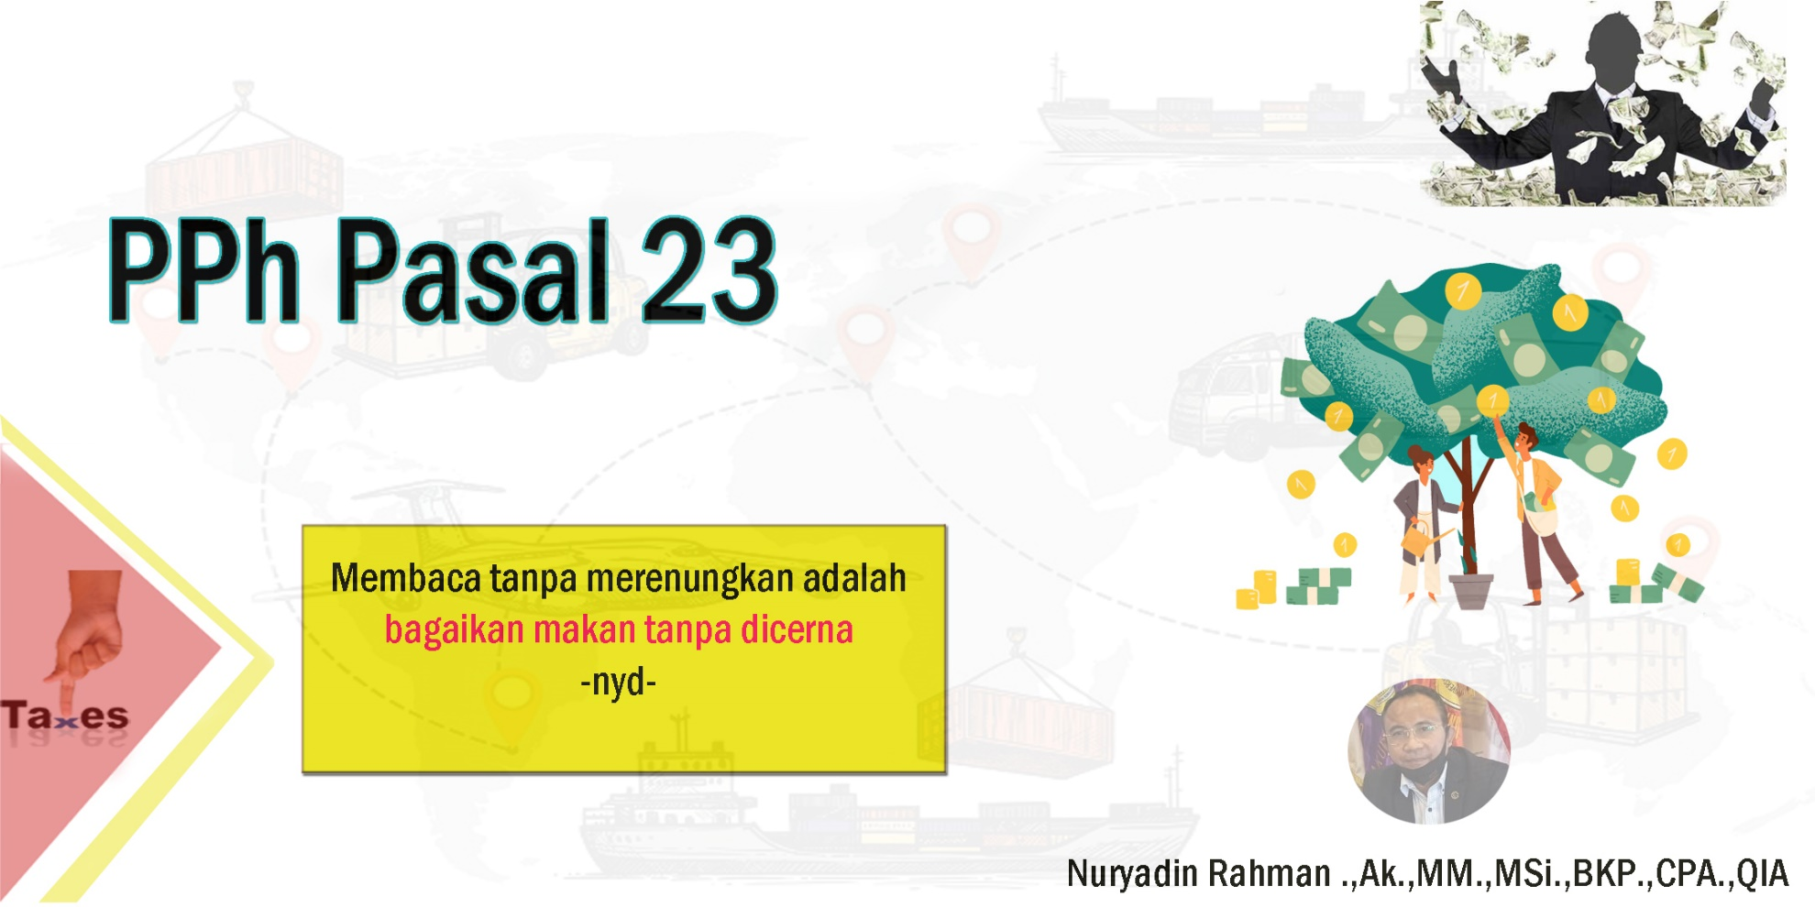
PMK.141 Tahun 2015

Slide 43
TARIF, OBJEK DAN DASAR PEMOTONGAN
PPh PASAL 23
HADIAH DAN
PENGHARGAAN,
DEVIDEN, BUNGA
DAN ROYALTI
SEWA (Selain TB)
DAN
JASA LAINNYA
TARIF
15 %
TARIF
2 %
DASAR PEMOTONGAN : JUMLAH BRUTO
JIKA PEMBERI JASA TDK MEMILIKI NPWP MAKA
TARIFNYA 100% LEBIH TINGGI

Slide 44
PENGHASILAN
YANG DIKENAKAN PEMOTONGAN
PPh PASAL 23
DEVIDEN TERMASUK DEVIDEN DARI PERUSAHAAN ASURANSI KPD PEMEGANG POLIS DAN PEMBAGIAN SHU KOPERASI
BUNGA TERMASUK PREMIUM,DISKONTO DAN IMBALAN SEHUBUNGAN DENGAN JAMINAN PENGEMBALIAN UTANG
ROYALTI
HADIAH, PENGHARGAAN DAN BONUS DAN SEJENISNYA SELAIN YG TELAH DIPOTONG PPh PSL 21
SEWA DAN PENGHASILAN LAIN SEHUBUNGAN DGN PENGGUNAAN HARTA SELAIN SEWA ATAS TANAH DAN/ATAU BANGUNAN SESUAI DENGAN PP 5 TAHUN 2002
IMBALAN SEHUBUNGAN DENGAN:
JASA TEKNIK;
JASA MANAJEMEN;
JASA KONSTRUKSI;
JASA KONSULTAN;
JASA LAIN
SELAIN JASA YG TLH DIPOTONG PPh PSL 21

Slide 45
PEMOTONG PPh PASAL 23/26
BADAN PEMERINTAH
SUBJEK PAJAK BADAN DALAM NEGERI
PENYELENGGARA KEGIATAN
BENTUK USAHA TETAP
PERWAKILAN PERUSAHAAN LUAR
NEGERI LAINNYA
DIBAYARKAN, DISEDIAKAN UNTUK DIBAYARKAN
ATAU TELAH JATUH TEMPO PEMBAYARNNYA
MODAL
PENYERAHAN
JASA
PENYELENGGARA
KEGIATAN
SELAIN YANG TELAH
DIPOTONG
PPh PSL 21

Slide 46
PENERIMA PENGHASILAN YANG DIPOTONG PPh PASAL 23/26
PPh PASAL 23
PPh PASAL 26
WAJIB PAJAK DALAM NEGERI
BUT
WAJIB PAJAK LUAR NEGERI

Slide 47
OBJEK PEMOTONGAN PPH PASAL 23
PMK 141 th 2015
NO | OBJEK | TARIF | DASAR PENGHITUNGAN
1 | DIVIDEN, BUNGA, ROYALTI, HADIAH, PENGHARGAAN, BONUS DAN SEJENISNYA | 15% | JUMLAH BRUTO*
2 | JASA TEKNIK, JASA MANAJEMEN, JASA KONSTRUKSI, JASA KONSULTAN | 2% | JUMLAH BRUTO*
3 | SEWA DAN PENGHASILAN LAIN SEHUBUNGAN DENGAN PENGGUNAAN HARTA KECUALI SEWA TANAH DAN/ATAU BANGUNAN | 2% | JUMLAH BRUTO*
4 | IMBALAN JASA LAIN
 | 1. JASA PENILAI (APPRAISAL) | 2% | JUMLAH BRUTO*
 | 2. JASA AKTUARIS | 2% | JUMLAH BRUTO*
 | 3. JASA AKUNTANSI,PEMBUKUAN DAN ATESTASI LAPORAN KEUANGAN | 2% | JUMLAH BRUTO*
 | 4. JASA PERANCANAG (DESIGN) | 2% | JUMLAH BRUTO*
 | 5. JASA PENGEBORAN (DRILLING) DI BIDANG PENAMBANGAN MIGAS,KECUALI YG DILAKUKAN BUT | 2% | JUMLAH BRUTO*
 | 6. JASA PENUNJANG DI BIDANG PENAMBANGAN MIGAS | 2% | JUMLAH BRUTO*
*TIDAK TERMASUK PPN

Slide 48
OBJEK PEMOTONGAN PPH PASAL 23
NO | OBJEK | TARIF | DASAR PENGHITUNGAN
 | 7. JASA PENAMBANGAN DAN JASA PENUNJANG DI BIDANG PENAMBANGAN SELAIN MIGAS | 2% | JUMLAH BRUTO*
 | JASA PENUNJANG DI BIDANG PENERBANGAN DAN BANDAR UDARA | 2% | JUMLAH BRUTO*
 | 9. JASA PENEBANGAN HUTAN | 2% | JUMLAH BRUTO*
 | 10. JASA PENGELOLAAN LIMBAH | 2% | JUMLAH BRUTO*
 | 11. JASA PENYEDIAAN TENAGA KERJA (OUTSOURCING SERVICE) | 2% | JUMLAH BRUTO*
 | 12. JASA PERANTARA ATAU KEAGENAN | 2% | JUMLAH BRUTO*
 | JASA DI BIDANG PERDAGANGAN SURAT-SURAT BERHARGA, KECUALI YG DI LAKUKAN BURSA EFEK, KSEI DAN KPEI | 2% | JUMLAH BRUTO*
 | 14. JASA KOSTODIAN/PENYIMPANAN/PENITIPAN, KECUALI YG DILAKUKAN KSEI | 2% | JUMLAH BRUTO*
 | 15. JASA PENGISIAN SUARA (DUBBING DAN/ATAU SULIH SUARA | 2% | JUMLAH BRUTO*
*TIDAK TERMASUK PPN

Slide 49
PPh Pasal 23
OBJEK PEMOTONGAN PPH PASAL 23
NO | OBJEK | TARIF | DASAR PENGHITUNGAN
 | 16. JASA MIXING FILM | 2% | JUMLAH BRUTO*
 | 17. JASA SEHUBUNGAN DENGAN SOFTWARE KOMPUTER, TERMASUK PERAWATAN, PEMELIHARAAN DAN PERBAIKAN | 2% | JUMLAH BRUTO*
 | 18. JASA INSTALASI/PEMASANGAN MESIN, PERALATAN, LISTRIK, TELEPON, AIR, GAS, AC, DAN/ATAU TV KABEL, SELAIN YG DILAKUKAN OLEH WAJIB PAJAK YG RUANG LINGKUPNYA DI BIDANG KONSTRUKSI DAN MEMPUNYAI IZIN DAN/ATAU SERTIFIKAT SBG PENGUSAHA KONSTRUKSI | 2% | JUMLAH BRUTO*
 | 19. JASA PERAWATAN/PERBAIKAN/PEMELIHARAAN MESIN, PERALATAN, LISTRIK TELEPON, AIR, GAS, AC, DAN/ATAU TV KABEL, ALAT TRANSPORTASI/KENDARAAN DAN/ATAU BANGUNAN, SELAIN YG DILAKUKAN WAJIB PAJAK YG RUANG LINGKUPNYA DI BIDANG KONSTRUKSI DAN MEMPUNYAI SERTIFIKAT SBG PENGUSAHA KONSTRUKSI | 2% | JUMLAH BRUTO*
 | 20. JASA MAKLON | 2% | JUMLAH BRUTO*
 | 21. JASA PENYELIDIKAN DAN KEAMANAN | 2% | JUMLAH BRUTO*
*TIDAK TERMASUK PPN

Slide 50
OBJEK PEMOTONGAN PPH PASAL 23
NO | OBJEK | TARIF | DASAR PENGHITUNGAN
 | 22. JASA PENYELENGGARA KEGIATAN | 2% | JUMLAH BRUTO*
 | 23. JASA PENGEPAKAN | 2% | JUMLAH BRUTO*
 | 24. JASA PENYEDIAAN TEMPAT DAN/ATAU WAKTU DALAM MEDIA MASA, MEDIA LUAR RUANG ATAU MEDIA LAIN UNTUK PENYAMPAIAN INFORMASI | 2% | JUMLAH BRUTO*
 | 25. JASA PEMBASMI HAMA | 2% | JUMLAH BRUTO*
 | 26. JASA KEBERSIHAN ATAU CLEANING SERVICE | 2% | JUMLAH BRUTO*
 | 27. JASA KATERING ATAU TATA BOGA | 2% | JUMLAH BRUTO*
*TIDAK TERMASUK PPN

Slide 51




TAX PLANNING
MAKSI YAI

Slide 52
PPh Final Pasal 4 (2)
TARIF DAN OBJEK PEMOTONGAN
Tarif 10% atas penghasilan dari persewaan tanah dan
/atau bangunan
Tarif 5% atas pengalihan hak atas tanah dan/atau
Bangunan.

Slide 53
Tarif 20% atas bunga deposito, tabungan, serta
diskonto SBI
Tarif 25% atas hadiah undian
Tarif 0,1% atas penghasilan dari transaksi penjualan
saham di Bursa Efek, + 0,5% untuk saham pendiri
Tarif 2,5% dari margin awal atas penghasilan dari
transaksi derivatif berupa kontrak berjangka yang
diperdagangkan di bursa.

Slide 54
Penghasilan dari obligasi berupa bunga/diskonto :
WPDN & BUTadalah 15%.
WPLN adalah 20% atau tarif sesuai tax treaty.
WP Reksadana adalah 0% untuk th 2009-2010,
5% untuk th 2011-2013, dan 15% utk th 2014 dst.
Penghasilan dari bunga simpanan koperasi oleh OP
anggota koperasi :
Bunga simpanan s.d. Rp 240.000,- adalah 0%.
Bunga simpanan di atas Rp 240.000,- adalah 10%.

Slide 55
Perbedaan
No. | Jenis Hadiah | Definisi
1. | Hadiah undian | hadiah dengan nama dan dalam bentuk apapun yang diberikan melalui undian
2. | Hadiah atau penghargaan perlombaan | hadiah atau penghargaan yang diberikan melalui suatu perlombaan atau adu ketangkasan
3. | Hadiah sehubungan dengan pekerjaan, jasa, dan kegiatan | hadiah dengan nama dan dalam bentuk apapun yang diberikan sehubungan dengan pekerjaan, jasa dan kegiatan yang dilakukan oleh penerima hadiah
4. | Penghargaan | imbalan yang diberikan sehubungan dengan prestasi dalam kegiatan tertentu

Slide 56
Tarif
No. | Jenis Hadiah | Tarif | Sifat
1. | Hadiah Undian | 25% | Final
2. | Hadiah atau penghargaan perlombaan, penghargaan, dan hadiah sehubungan dengan pekerjaan, jasa, dan kegiatan | OPDN Psl. 17 (PPh 21) | Tidak Final
 |  | WPLN non BUT 20% (PPh 26) | Tidak Final
 |  | WP BDN DN/BUT 15% (PPh 23) | Tidak Final

Slide 57
Tidak termasuk
Hadiah dan Penghargaan
hadiah langsung dalam penjualan barang atau jasa sepanjang diberikan kepada semua pembeli atau konsumen akhir
Syarat :
tanpa diundi dan
hadiah tersebut diterima langsung oleh konsumen akhir pada saat pembelian barang atau jasa.

Slide 58
PPh Final Lainnya
TARIF DAN OBJEK PEMOTONGAN
Tarif 10% atas dividen yang diterima oleh WP Orang
Pribadi (Ps. 17 (2c));
Tarif 10% atas revaluasi aktiva tetap atas selisih
lebih BV di atas harga pasar dikurangi kompensasi
kerugian (Ps. 19)

